Slide 1


Bài 5
CÁC NƯỚC ĐÔNG NAM Á

Slide 2












Campuchia
Đông Ti mo
In đô nê sia
Lào
Malaixia
Mi an ma
Philippin
Singapo
Thai lan
Bru nây
Việt Nam

Slide 3
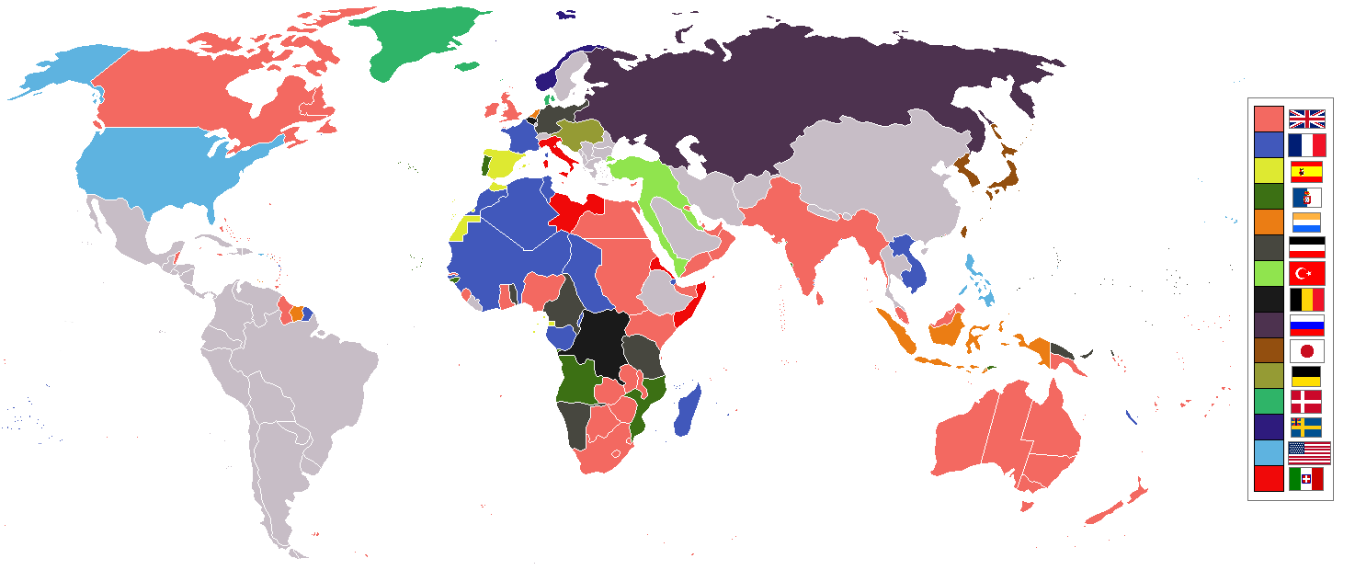
I. TÌNH HÌNH ĐÔNG NAM Á TRƯỚC VÀ SAU NĂM 1945
Lược đồ các nước đế quốc và thuộc địa trước CTTG II

Slide 4
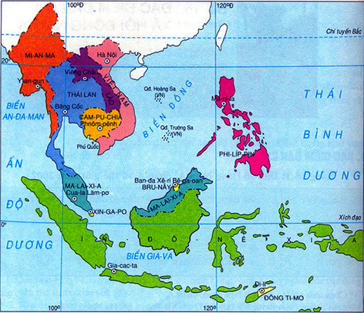
Lược đồ các nước Đông Nam Á
1/1948
1945
1945
1953
7/1946
8/1957
1984
1965
1945
2002

Slide 5
Trước năm 1945, các nước Đông Nam Á, trừ Thái Lan, đều là thuộc địa của thực dân phương Tây.
Sau năm 1945 nhân dân nhiều nước Đông Nam Á đã nổi dậy giành chính quyền như: In-đô-nê-xi-a, Việt Nam và Lào.
Đến giữa những năm 50 thế kỉ XX, hầu hết các nước trong khu vực đã giành được độc lập.

Slide 6
II. SỰ RA ĐỜI CỦA TỔ CHỨC ASEAN
* Hoàn cảnh ra đời
Sau khi giành được độc lập, nhiều nước Đông Nam Á nhận thức rõ sự cần thiết phải hợp tác để phát triển đất nước.
Các nước muốn hạn chế ảnh hưởng của các cường quốc bên ngoài đối với khu vực

Slide 7
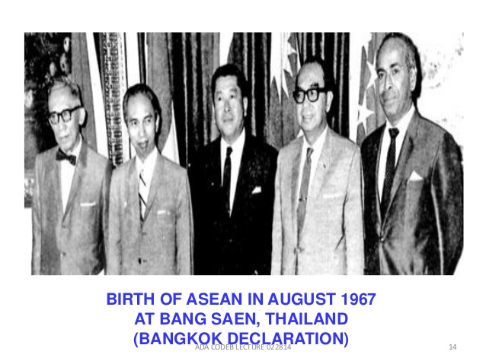
* Sự thành lập
Ngày 8 − 8 − 1967, Hiệp hội các quốc gia Đông Nam Á (ASEAN) được ra đời tại Băng Cốc (Thái Lan) gồm 5 nước sáng lập là In-đô-nê-xi-a, Ma-lai-xi-a, Phi-líp-pin, Thái Lan và Xin-ga-po.

Slide 8
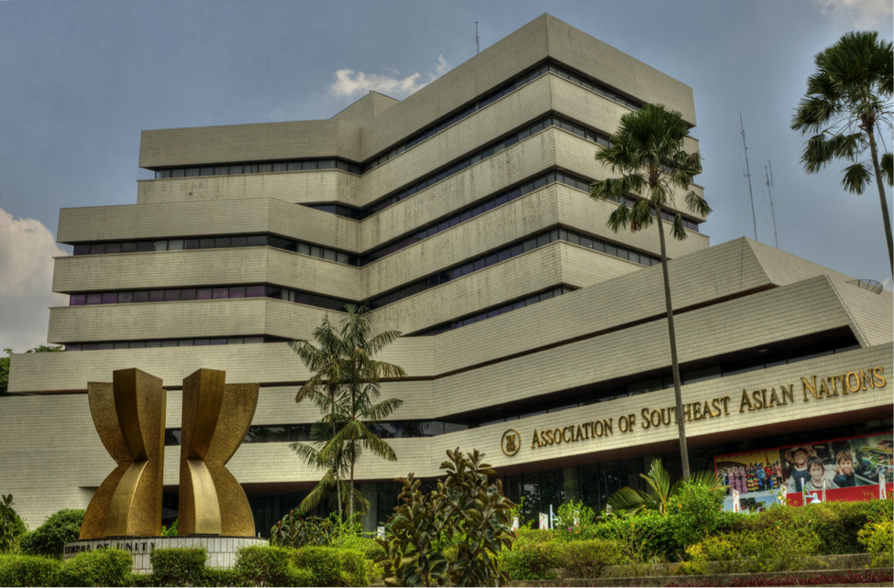
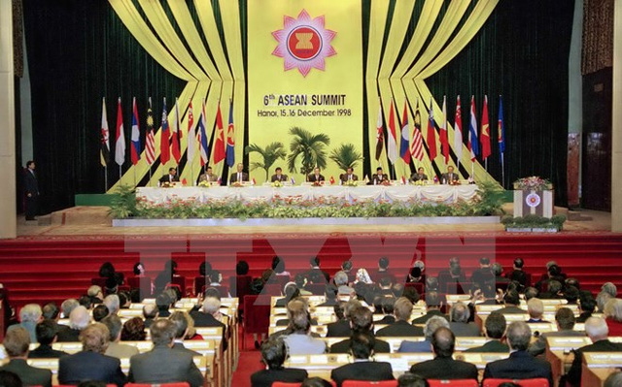
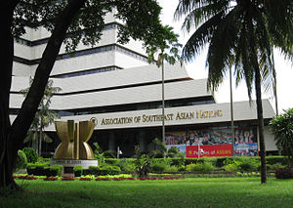

Trụ sở Asean tại Gia-các-ta (In-đô-nê-xi-a)

Slide 9
Trụ sở ASEAN

Slide 10

Cờ ASEAN

Slide 11
* Mục tiêu
Phát triển kinh tế, văn hoá thông qua nỗ lực hợp tác chung trên tinh thần duy trì hoà bình và ổn định khu vực.
* Nguyên tắc hoạt động
Tôn trọng chủ quyền và toàn vẹn lãnh thổ; không can thiệp vào công việc nội bộ của nhau
Giải quyết các tranh chấp bằng biện pháp hòa bình, không sử dụng vũ lực hoặc đe dọa bằng vũ
Hợp tác phát triển có hiệu quả trong các lĩnh vực kinh tế, văn hóa và xã hội.

Slide 12
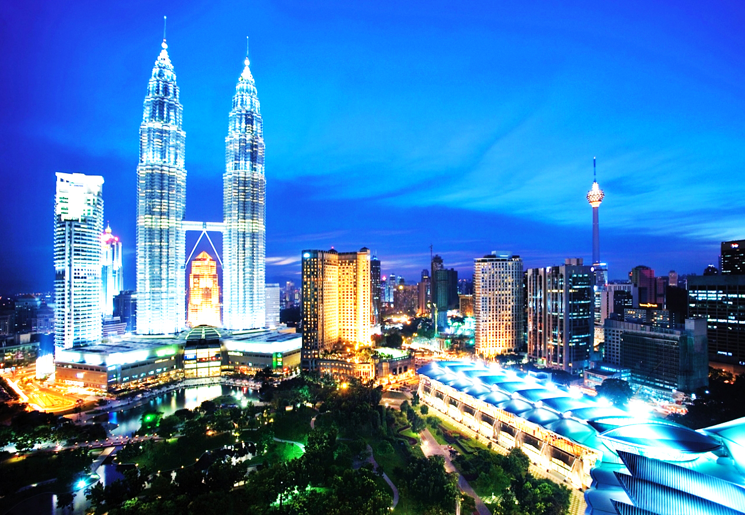

Slide 13
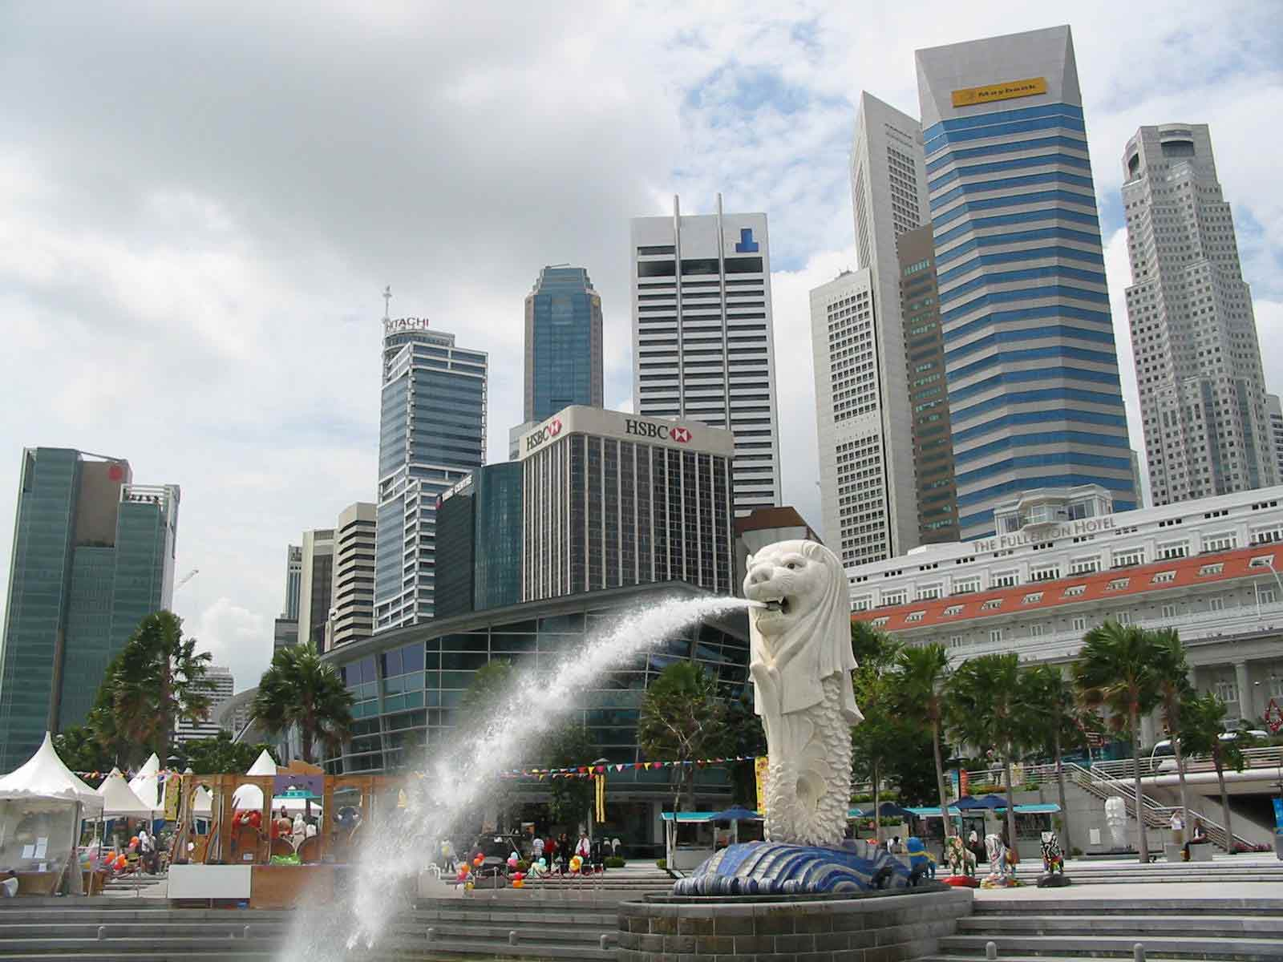
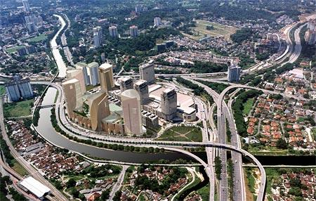
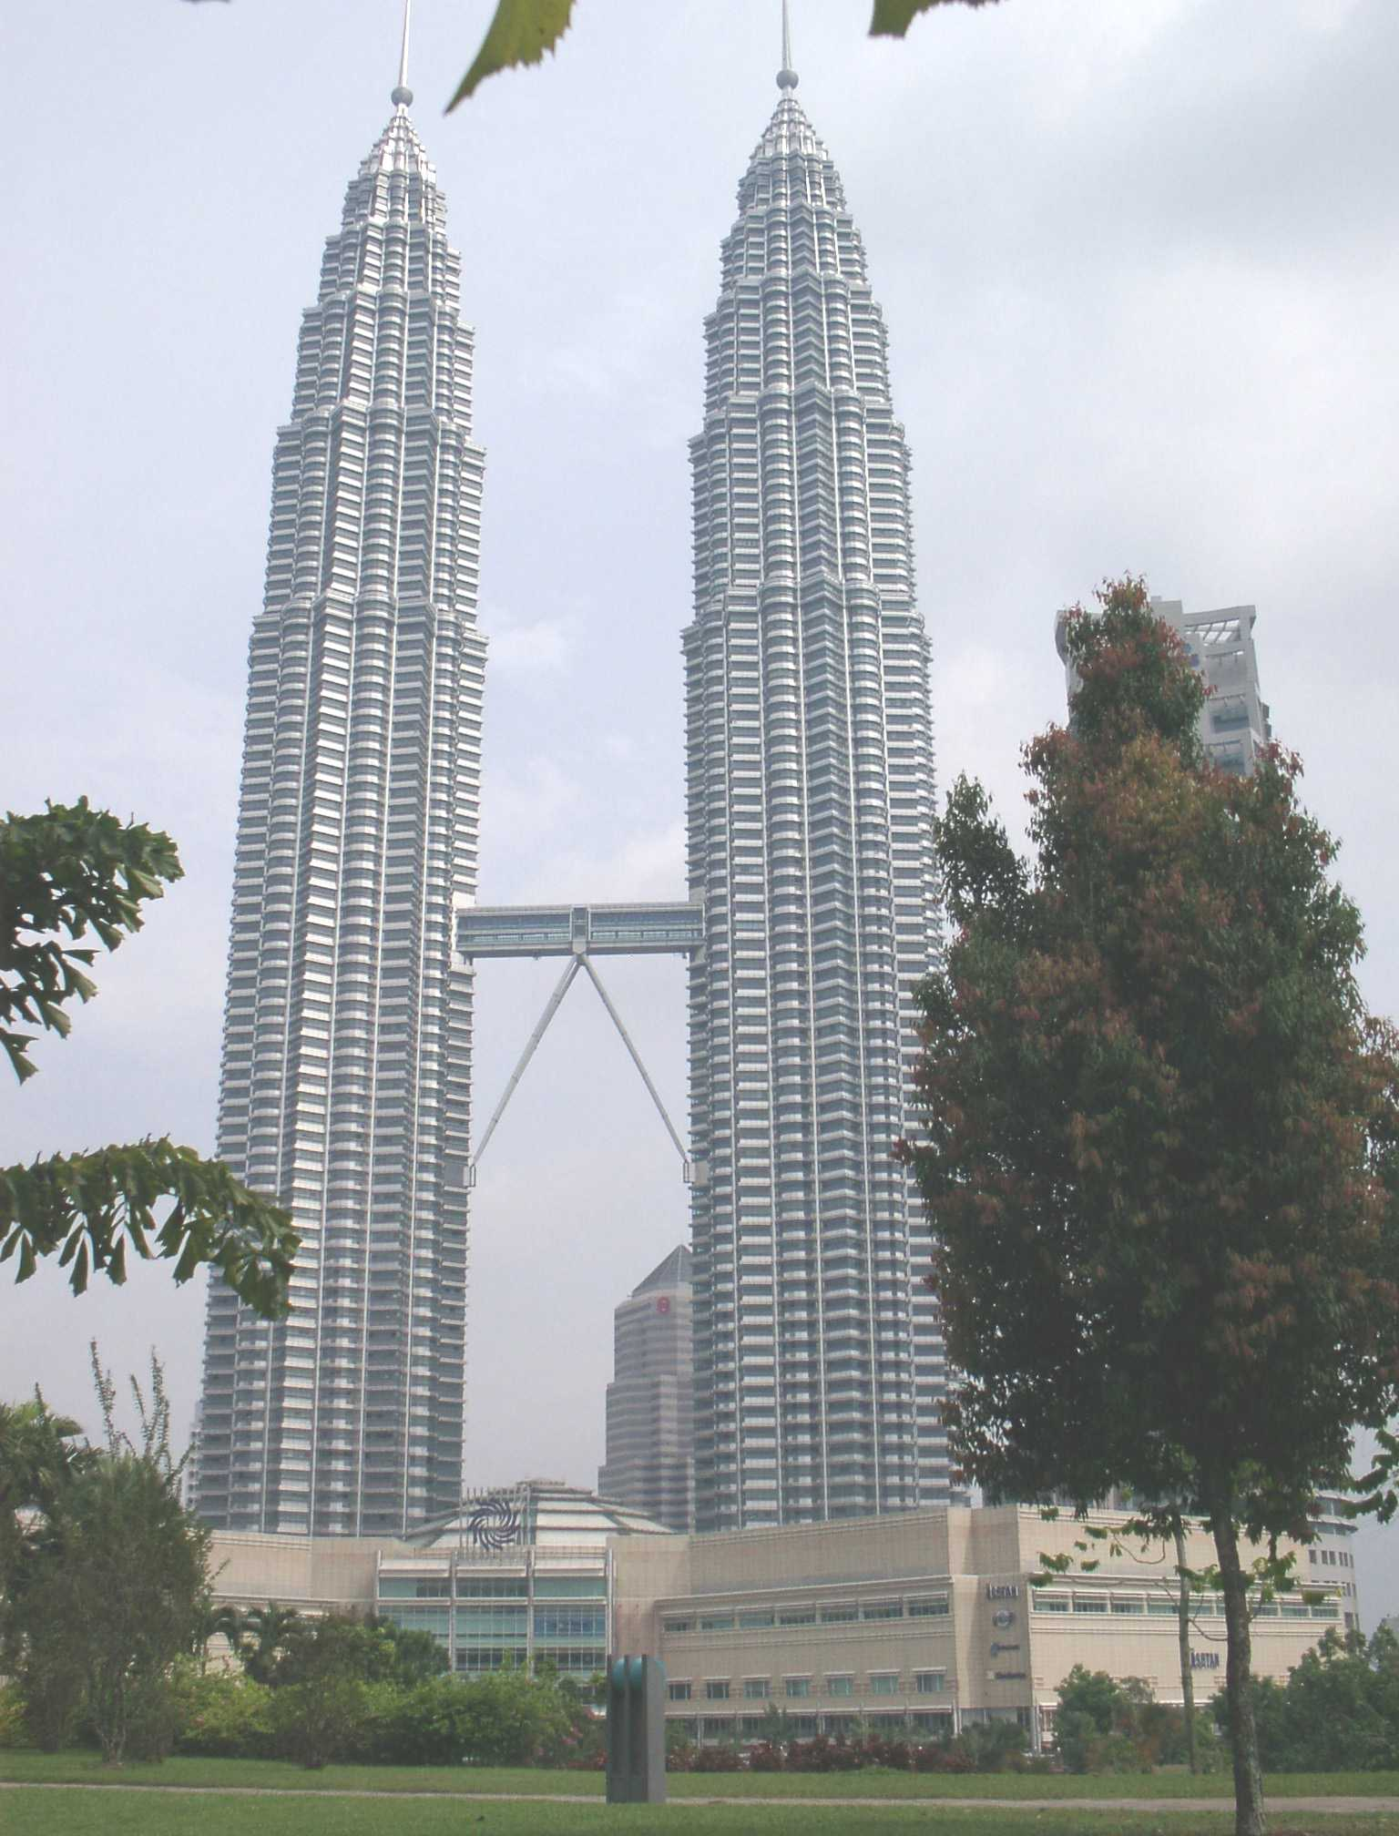
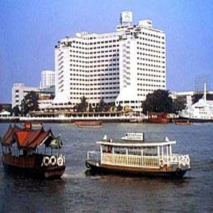
Sin-ga-po
2. Môc tiªu ho¹t ®éng
Thái Lan
3. Nguyªn t¾c ho¹t ®éng
Ma-lai-xi-a

Slide 14
III. TỪ ASEAN 6 PHÁT TRIỂN THÀNH ASEAN 10
1967: 5 nước.
1984: Bru-nây gia nhập => “ASEAN 6”.
7 /1995: Việt Nam.
9/1997: Mi-an-ma, Lào.
4/1999: Cam-pu-chia gia nhập => “ASEAN10 “.
Chuyển trọng tâm hoạt động
1992 : Thành lập khu vực mậu dịch tự do (AFTA) nhằm tạo điều kiện phát triển kinh tế khu vực.
1994 : Lập diễn đàn khu vực (ARF): đem lại hoà bình ổn định khu vực.
Mở rộng hoạt động ra ngoài khu vực
=> Một chương mới đã mở ra trong lịch sử khu vực Đông Nam Á

Slide 15
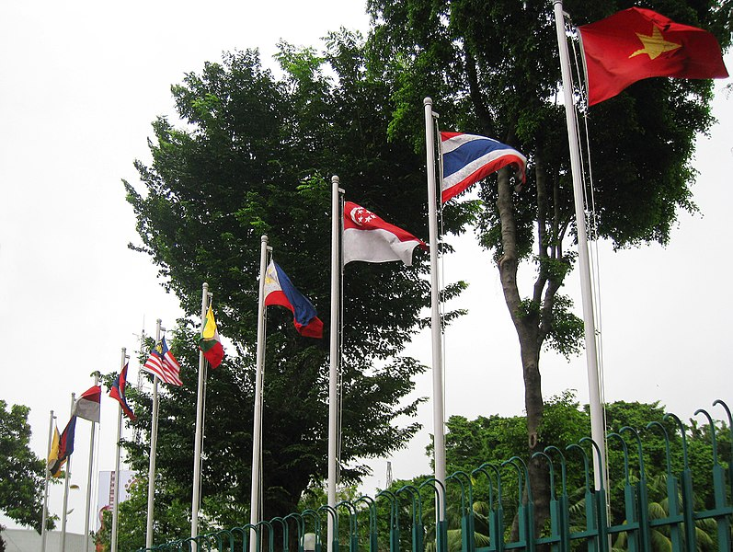
Cờ 10 nước ASEAN

Slide 16
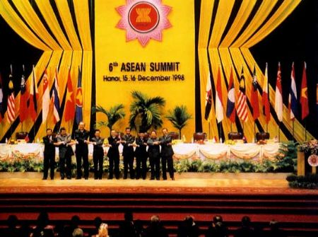
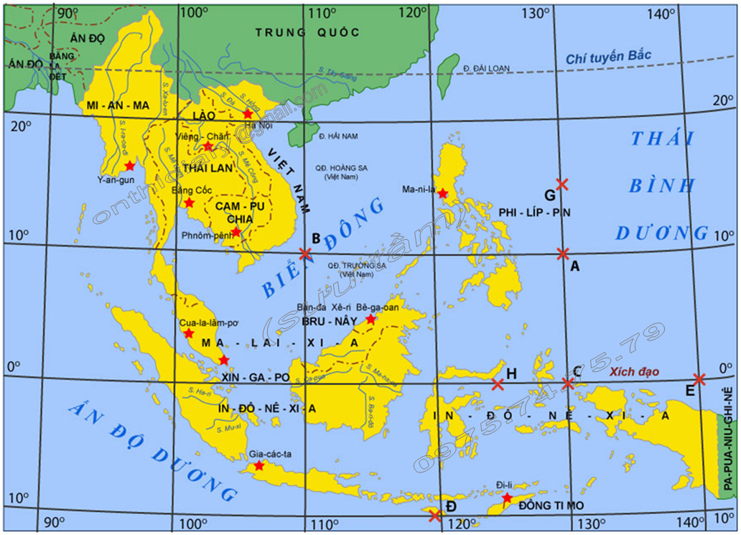

Hiệp hội các quốc gia Đông Nam Á

Slide 17

- Lá cờ ASEAN tượng trưng hoà bình, bền vững, đoàn kết và năng động
- Bốn màu của lá cờ :
⬥ Màu xanh : tượng trưng cho sự hoà bình và ổn định.
⬥ Màu đỏ : thể hiện động lực và cam đảm.
⬥ Màu trắng : nói lên sự thuần khiết.
⬥ Màu vàng : tượng trưng cho sự thịnh vượng.
- 10 thân cây lúa thể hiện ước mơ của các nhà sáng lập ASEAN với sự tham
gia của 10 nước Đông Nam Á, cùng nhau gắn kết tình bạn và sự đoàn kết.
- Vòng tròn tượng trưng cho sự thống nhất của ASEAN.

